Slide 1


揭秘京东量化平台
https://quant.jd.com
技术研发部·陈志国

Slide 2
C
目 录
1
量化交易介绍
ONTENTS
2
量化交易发展
3
量化平台介绍
4
系统架构解析
5
策略编写流程
6
量化平台接口介绍

Slide 3

概念
量化交易
量化交易是指投资者利用计算机技术、金融工程建模等手段将自己的金融操作用很明确的方式去定义和描述，用以协助投资者进行投资决策，并且严格按照所设定的规则去执行交易策略的交易方式。

Slide 4

分类
自动化交易(Automatic Trading)
量化投资(Quantitative Investment)
程序化交易(Program Trading)
算法交易(Algorithm Trading)
高频交易(High Frequency Trading)
按照数学模型的理念和对计算机技术的利用方式量化交易可以细分为五类

Slide 5
人性情绪弱点
贪婪
恐惧
不切实际的希望，不愿止损，常在亏损的单子上加仓或着盈利时还等待等大的利润而失去止盈的最佳机会
获得微利害怕失去，导致过早平仓而失去后面更大的机会。因为害怕失去而在高位买入，又因为害怕亏损继续扩大而在行情反转前止损
情绪弱点
迟疑
赌性
操作不果断，是买是卖拿不定主意，跌了不敢买，涨了舍不得卖，看到股市跌时不敢进场，看到股市大涨时舍不得离场，总是错失机会
赌的心理会让你只想盈而不想亏，从而导致你失去止损的理智。赌错时，你会等待行情反转，或着加码摊平成本，甚至在最终无法容忍亏损时把仓位割在地板上

Slide 6





量化交易优势
规避主观情绪
提高交易速度
复制盈利模式
降低人力成本
量化交易风险
主观交易与量化交易对比
交易方式
投资者主观交易
投资者量化交易
决策判断方式
感性/主观/恐惧/贪婪
理性/客观/数据讯号
精力与时间投入
高
低
运算速度/执行能力
缓慢
快速
交易记录/风险警示
人工手动
电脑自动
投资回报率稳定性
不稳定
比较稳定
Notes:
说到底，其实就是，避免手贱

Slide 7
发展阶段
阶段 | 过去 | 现在 | 未来
时间 | 约1995年以前计算机尚未普及，互联网尚未出现 | 约1995年以后计算机与网络逐渐普及券商提供整交易软件 | 约2005年以后衍生商品交易量超越现货资本市场国际化
分析 | 运用报纸线图与简单工具 | 看盘软件设定参数做盘后分析 | 以算法回测、分析并调校策略
看盘 | 广播、电视 | 看盘软件、网络看盘 | 定制选择资讯以算法规则过滤
决策 | 人脑 | 人脑、简单软件参数规则过滤 | 程序规则产生下单决策
下单 | 柜台、电话、传真 | 看盘软件、网络下单 | 程序化软件直接下单
回报 | 柜台、电话、邮件 | 线上成交回报、邮件 | 程序化软件及时取得委托、成交回报
总结 | 报纸分析、现场看盘、交易所喊价 | 软件分析、双眼盯盘、手动下单 | 程序交易化交易回测、取价、自动下单

Slide 8
业务架构
业务
外部系统
历史回测
历史回测
实盘模拟
策略竞赛
在线社区
京东大数据
在线编程
策略编写
策略编译
运行回测
回测结果
分享策略
策略克隆
用户交流
帮助文档
京东股票
万得数据
接口
数库数据
Java API
Python API
Data API
数据
行情数据
财务数据
实时数据
京东特色大数据

Slide 9
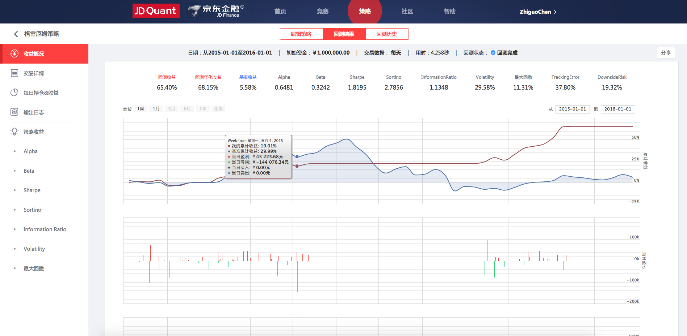
风险指标
Result & Risk
Total Returns
Total Annualized Returns
Benchmark Returns
Alpha
Beta
Sharpe
Sortino
Information Ratio
Algorithm Volatility
Downside Risk
Tracking Error
Max Drawdown
Notes:
重点分析
最大回撤:在选定周期内任一历史时点往后推，产品净值走到最低点时的收益率回撤幅度的最大值。最大回撤用来描述买入产品后可能出现的最糟糕的情况。最大回撤是一个重要的风险指标，对于对冲基金和数量化策略交易，该指标比波动率还重要。

Slide 10
风险指标
Total Returns 策略收益

Slide 11
风险指标
Total Annualized Returns 策略年化收益

Slide 12
风险指标
Benchmark Returns 基准收益

Slide 13
风险指标
Max Drawdown 最大回撤

Slide 14
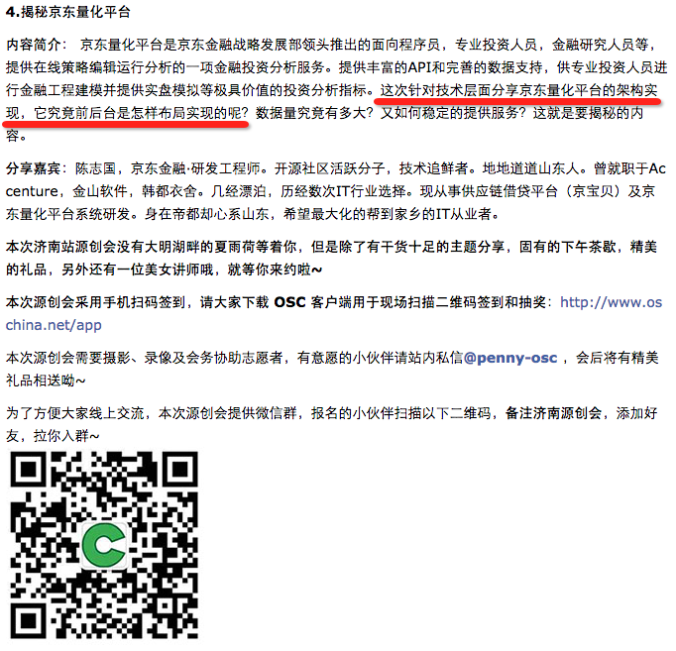


风险指标

Slide 15
风险指标
想了解更多知识可翻阅帮助文档：
https://quant.jd.com/help
因为其他的我也得问数学老师…

Slide 16


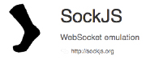
前端技术选型
Notes:
Spring MVC，WebSocket。此处有个坑，Tomcat，Nginx低版本不支持。运营单独全面升级的
懒加载

Slide 17
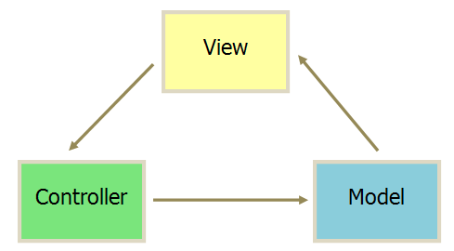
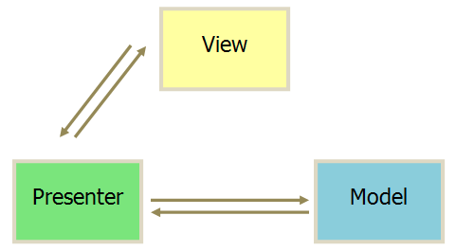
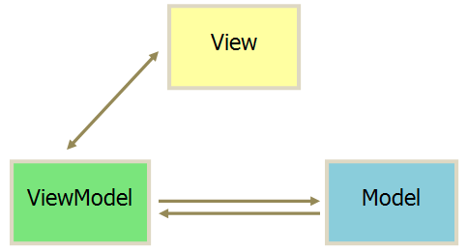

前端MV*模型
MVC
View：用户界面
Controller：业务逻辑
Model：数据保存
MVP
View：用户界面
Presenter：业务逻辑
Model：数据保存
MVVM
Model：数据展现的对象模型
View：页面UI
ViewModel：实现Model和View的双向绑定
avalon

Slide 18
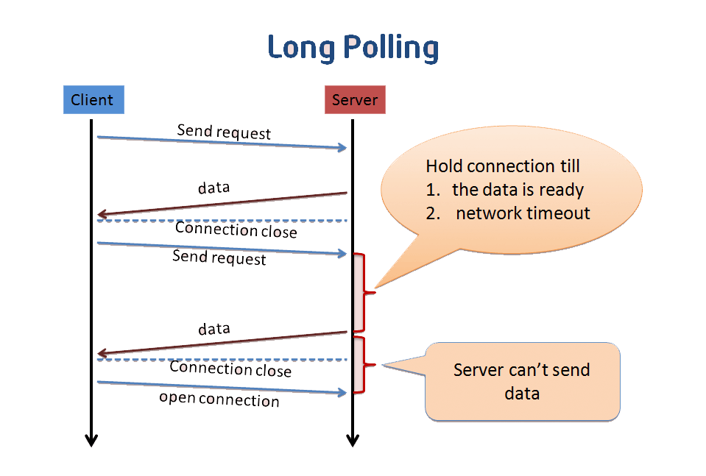
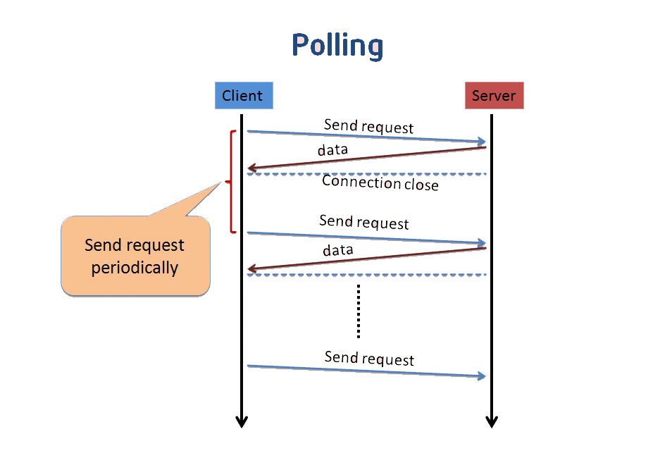
高效的WebSocket
Spring WebSocket
SocketJs
STOMP
Notes:
遇到等坑：低版本的Tomcat（Tomcat 7.0.27开始支持WebSocket服务），Nginx都不支持

Slide 19

服务架设
前端
Quant_APP（外网服务器*4）
调度服务
核心服务
Quant_Schedule（内网服务器*5）
JSF负载
Quant_Core（内网服务器*n）
数据操作
Quant_Python（内网服务器*n）
Quant_Search
RPC服务
Quant_Base
Quant_RPC（内网服务器*5）
数据服务
源
ES
Redis
京东云存储
MySQL
第三方数据
京东大数据
Notes:
JSF负载：Core每接受一个任务，会计算本机权重，更新到DB，定时程序每10秒将各机器权重跟新到JSF服务。

Slide 20
数据部署
数据访问层
Quant_Base
Quant_Search
平台数据库
（MySQL）
股票数据库
（MySQL）
股票数据库
（ES）
ETL
第三方股票数据从库
（MySQL）

Slide 21

后台技术选型

Slide 22
Java实时编译执行
1.使用 JavaCompiler 接口
获取JavaCompiler
编译.java
获取Runtime
执行run.exec
2.使用 StandardJavaFileManager 编译（√）
获取JavaCompiler
获取StandardJavaFileManager
创建CompilationTask
执行编译
提交到线程池执行
根据class获取实例
Notes:
使用javaCompiler 是最容易的方法。这种方法能非常好地工作,但他确不 能更有效地得到我们所需要的信息,如标准的输入、输出信息。
Java SE6 中最佳的方法是使 用 StandardJavaFileManager 类。这个类能非常好地控制输入、输出,并且能通过 DiagnosticListener 得到诊断信息,而 DiagnosticCollector 类就是 listener 的实现。
使用 StandardJavaFileManager 需要两步。首先建立一个 DiagnosticCollector 实例及通过 JavaCompiler 的 getStandardFileManager()方法得到一个 StandardFileManager 对象。最后通过 CompilationTask 中的 call 方法编译源程序。

Slide 23
安全控制
过滤
语法分析（第三方库·JavaParser）
关键词过滤（正则过滤）
运行
Java（基于Java本身Security Manager，保证Java策略执行时的权限安全）
沙箱
Linux底层支持（运维团队支持，隔离量化系统环境与操作系统环境）
网络
防火墙（运维团队支持，隔离量化核心服务与其他服务器）

Slide 24
UMP监控
UMP
方法监控
JVM监控
URL\端口\流量
自定义监控

Slide 25
平台接口
Java API
Python API
根据平台提供接口编写Java策略
根据平台提供接口编写Python策略

Slide 26

业务流程
回测
实盘模拟
策略新建完成后可以对策略进行编译修正
策略回测完成后可以添加到实盘模拟
策略
编译完成后回测
策略回测完成后可以分享到社区
策略回测完成后可以参加策略竞赛
编译
社区
竞赛

Slide 27
编写策略
股票持仓
卖出交易
社区
买入交易
任务事件
编写策略
实盘模拟
策略竞赛
创建股票池
获取数据
回测

Slide 28
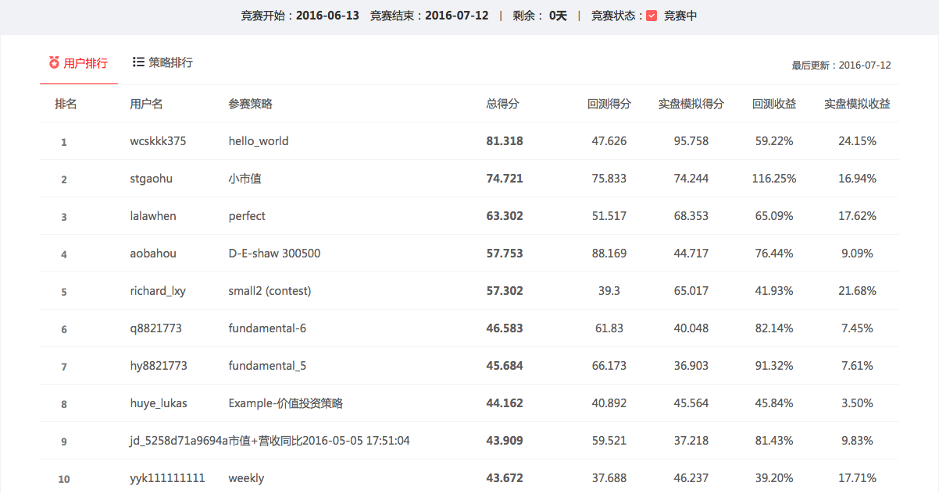

编写策略注意的方面
资金的控制
仓位的控制，资金的分配
风险的控制
风险预警，风险的预测，收益与风险的控制

Slide 29





未来
股票
掉期
外汇
基金
期货
期债
期权
美股
港股

Slide 30

Thanks

